Slide 1
Целевая аудитория и типы клиентов ВАТС
Виртуальную АТС используют самые разные типы компаний. Клиентом ВАТС может быть любая компания, которая продает товары и услуги. Например это:
торговые и дистрибьюторские компании
производства
медицинские центры и клиники
образовательные учреждения
интернет-магазины
транспортные компании
ломбарды и микрофинансовые организации
Разберем несколько типов клиентов на слайдах ниже:

Slide 2
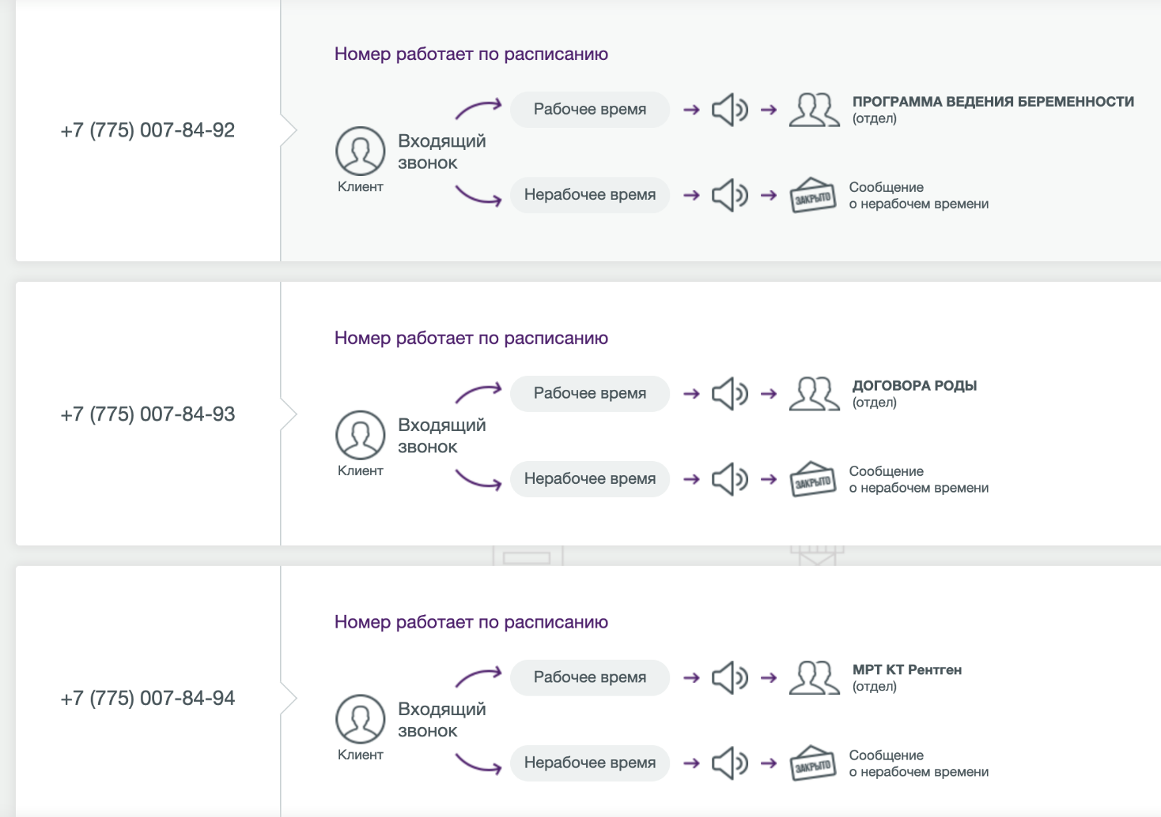
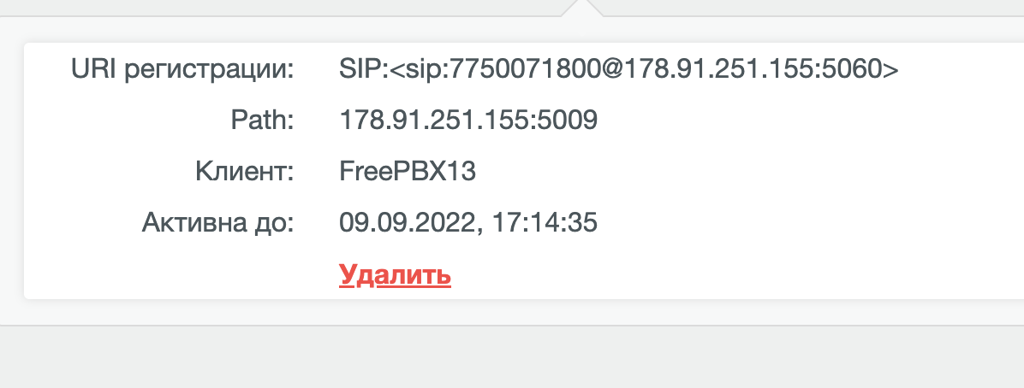
Use case 1:Медицинские центры
Примеры: Акниет плюс, Центр перинатальной профилактики, Ортопедический центр "Экстра комфорт", Медицинский центр iClinic.
Сетевые медицинские центры: Interteach и University Medical Center.
Особенность использования: компании активно используют ВАТС для обработки большого количества входящих звонков, обеспечивают высокое качество обслуживания и эффективное распределение звонков.
ВАТС позволяет контролировать в одной точке звонки многочисленных филиалов.
К сожалению, та же самая проблема, что и с производствами: клиенты не знают о возможности использовать ВАТС в качестве замены офисной АТС и подключают к ней свои собственные АТС.

Slide 3
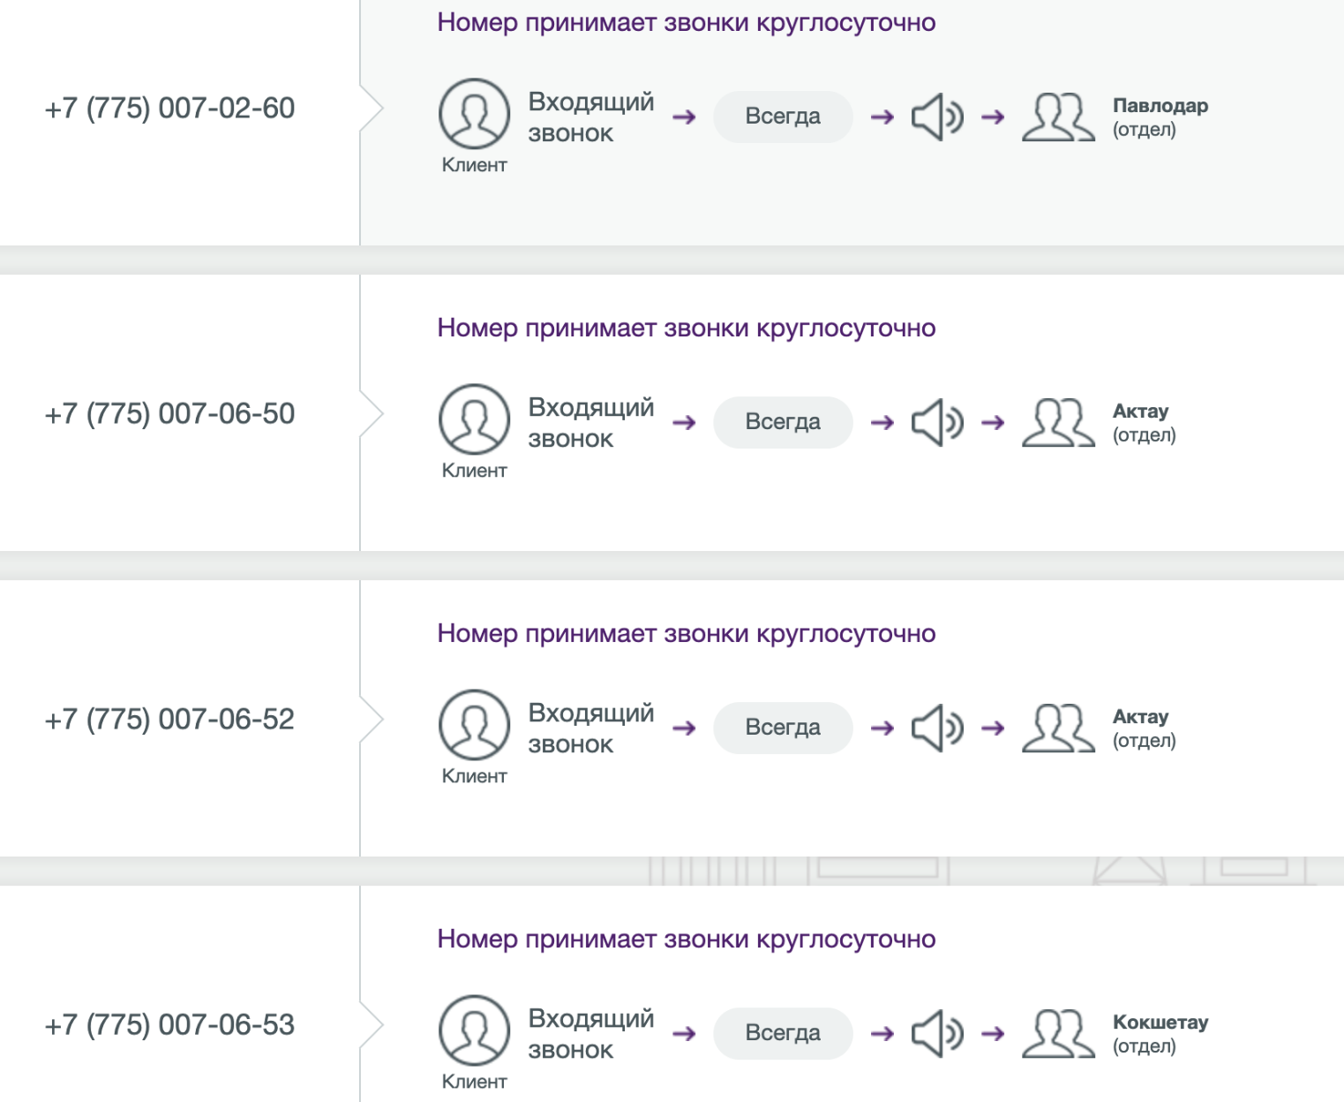
Use case 2:Ломбард/Коллекторское агентство
Примеры: Актив Ломбард, Коллекторское агентство «АДИЛЕТ-ҚАЗЫНА», Ломбард "Деньги населению»
Особенность использования:
Сетевая структура, очень много мелких подразделений. Необходимость контроля сотрудников. Необходимость сохранять записи разговоров с клиентами. Большой поток входящих и исходящих звонков.

Slide 4
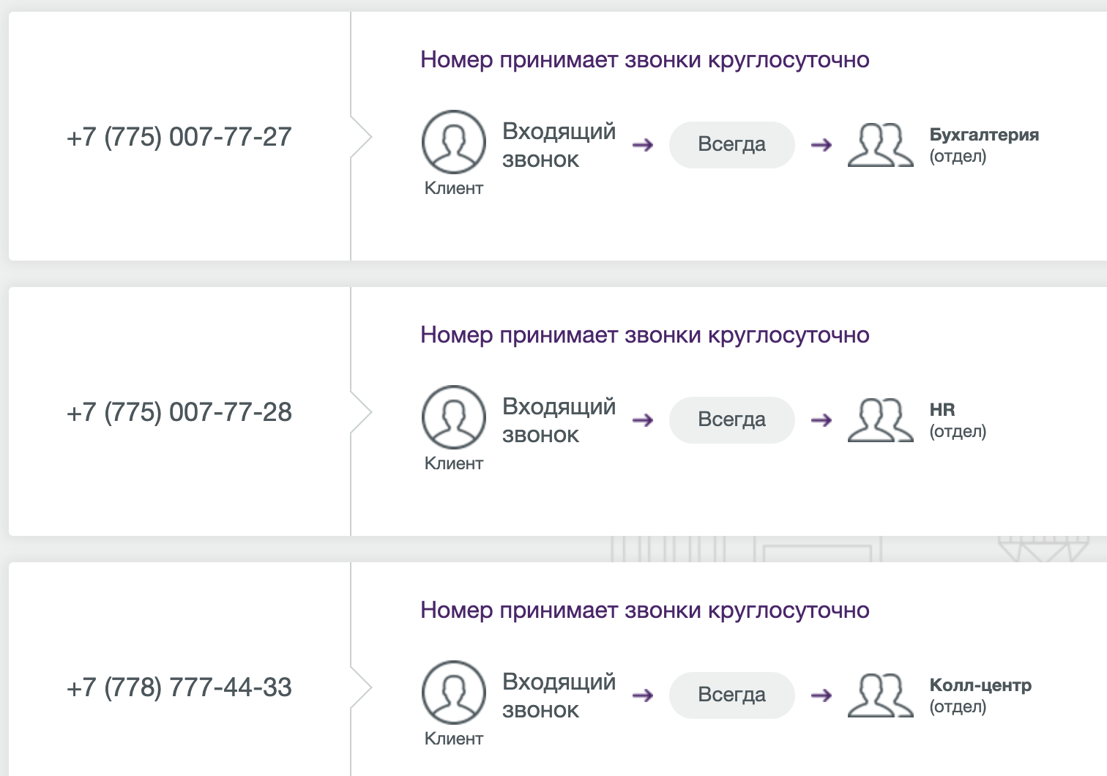
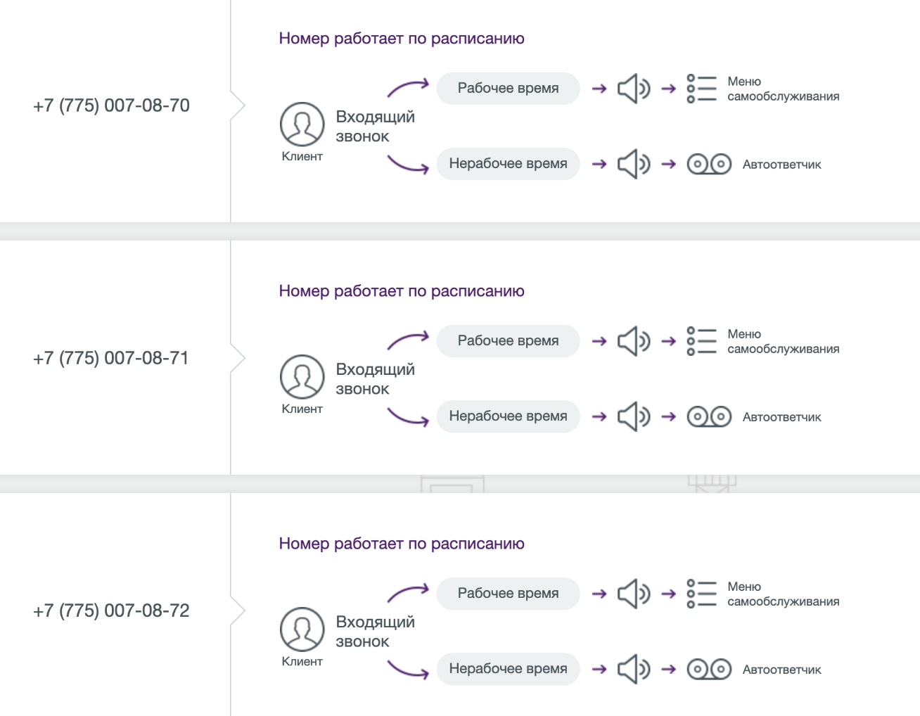
Use case 3:Торговая компания/сеть магазинов
Примеры: Бюстье, Мир паркета, Алматерм, Адидас, Комфорт в дом, Теплолюкс.
Особенность использования:
Огромное количество входящих и исходящих звонков. Использование разных номеров для разных отделов. Свое приветствие и свое голосовое меню для каждого филиала.
Входящие звонки централизованно обрабатываются контакт-центром.

Slide 5
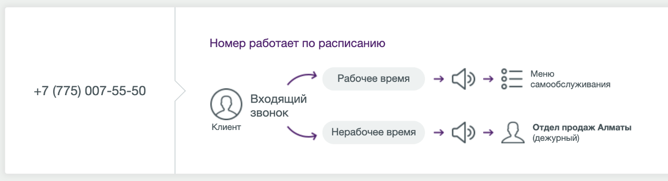
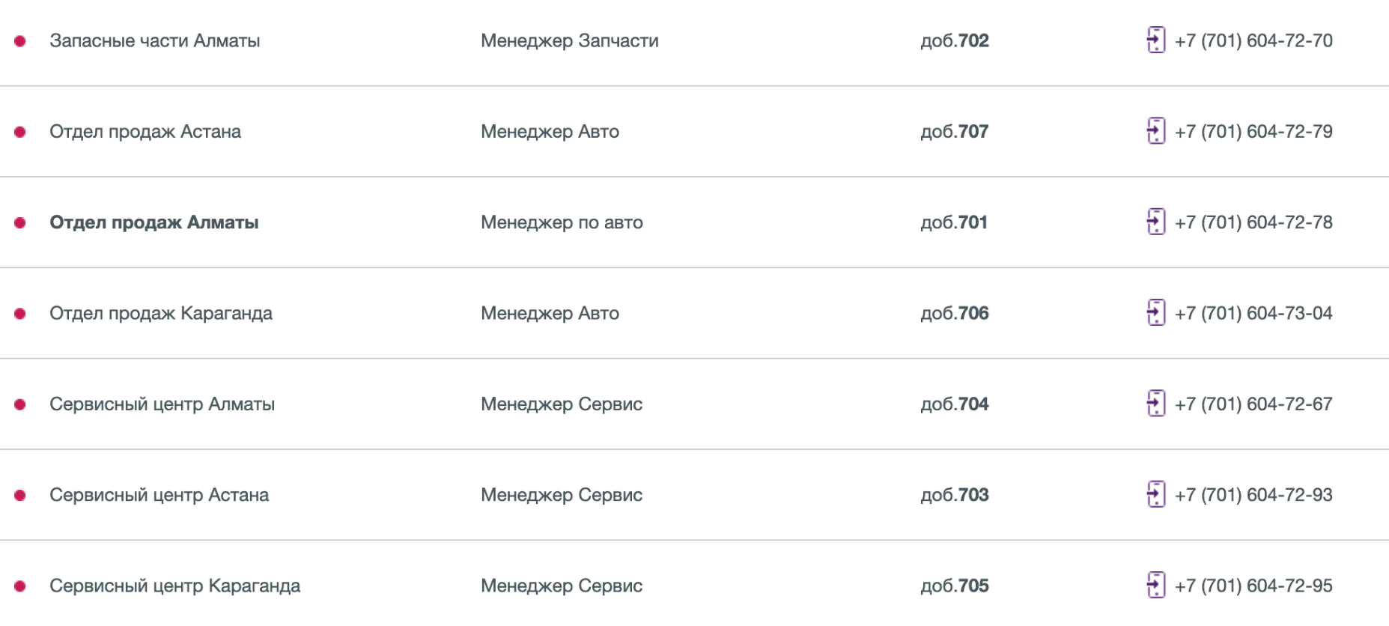
Use case 4: Дилерский центр KAMAZ
обработка входящих звонков в дилерские центры и на общий номер компании.
прием звонков на мобильных телефонах, полный контроль за работой сотрудников.
уведомление о пропущенных звонках приходит на электронную почту

Slide 6
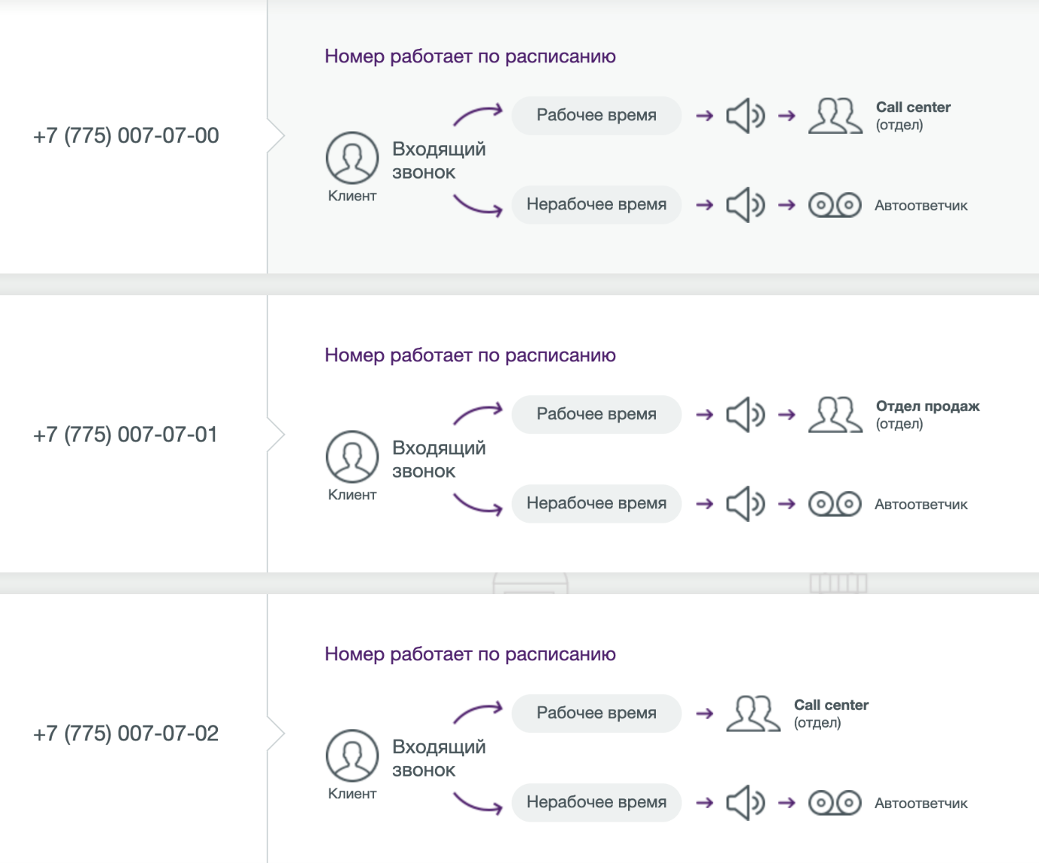
Use case 5: Сеть мед.центров: Экомед
Огромная сеть клиник.
151 рабочее место
сотрудники используют переносные IP-телефоны
настроено использование уведомление о пропущенных звонках
настроен колл-трекинг от компании Callibri

Slide 7
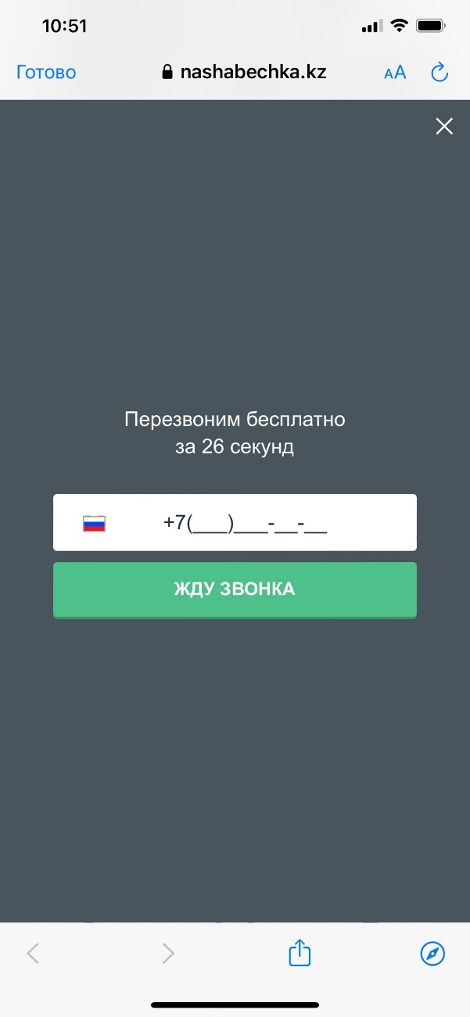
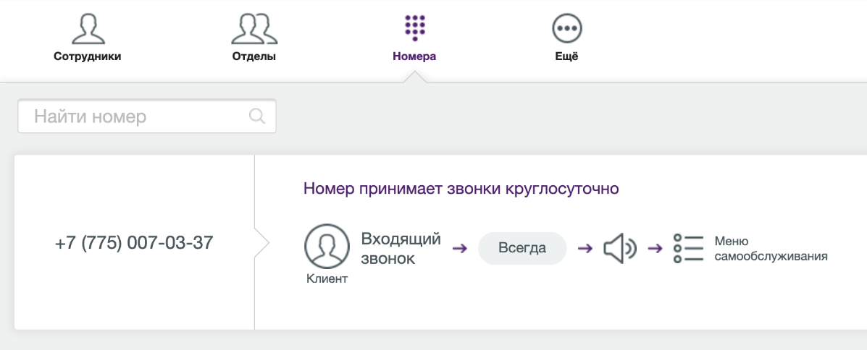
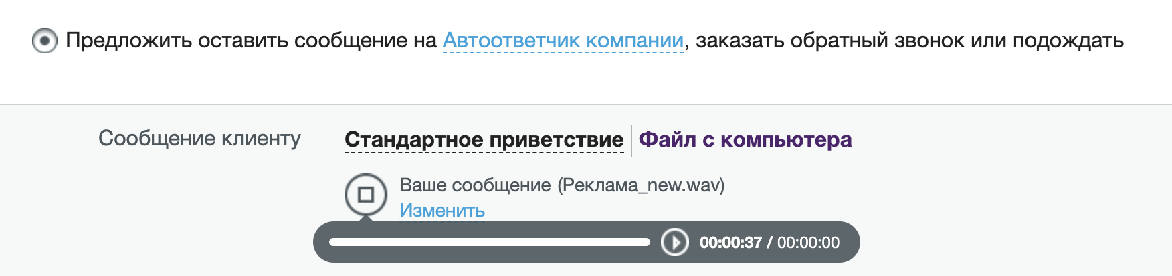
Use case 6: Доставка еды - Ресторан Наша Узбечка
голосовое меню с возможностью заказать столик или доставку
настроен заказ звонков с сайта
в настройках отдела включена реклама для клиентов, ожидающих на линии

